Slide 1
Escuela Normal De Educación Preescolar
Licenciatura en educación preescolar
Sexto semestre
Ciclo escolar
2020-2021
Curso. Artes visuales
Titular. Silvia Erika Sagahon Solis
Evidencia de unidad I
Libro de artista
Unidad de aprendizaje I. Lo que sabemos sobre las artes visuales.
Competencias profesionales.
Detecta los procesos de aprendizaje de sus alumnos para favorecer su desarrollo cognitivo y socioemocional.
Integra recursos de la investigación educativa para enriquecer su práctica profesional, expresando su interés por el conocimiento, la ciencia y la mejora de la educación.
Presentado por la alumna
vannessa Jannette Solis Aldape #19
Grado y sección
3º B
Saltillo, Coah. 25 de abril del 2021

Slide 2
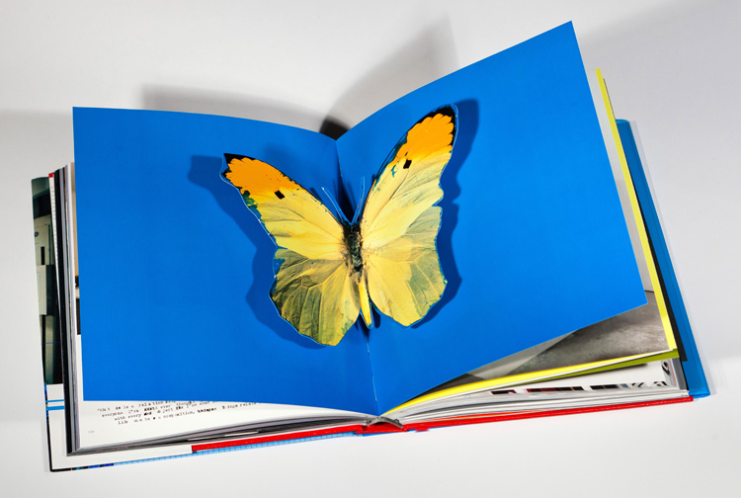
Libro de artista
Enlace de video
https://www.youtube.com/watch?v=-nWDWEr3q5E

Slide 3
